Slide 1

Zaterdag 15 maart 2025

Slide 2

Veranderingen in kwaliteit van leven
Martin J.B. Taphoorn
Neuro-oncoloog
LUMC

Slide 3
Kwaliteit van leven in de neuro-oncologie
Wat willen we bereiken voor patiënten met een hersentumor?
  Langere overleving
  Verbeteren / in stand houden kwaliteit van leven
  Verminderen van klachten en verschijnselen
  Verminderen van behandelcomplicaties
  Zorg in overeenstemming met wensen en doelen van de patiënt
  Autonomie van de patiënt

Slide 4
Kwaliteit van leven in de neuro-oncologie
Wat is kwaliteit van leven ?
  Woke ?
  Gezondheid gerelateerde kwaliteit van leven (HRQoL)
Physical
Psychological
Social
Symptoms / adverse effects

Slide 5
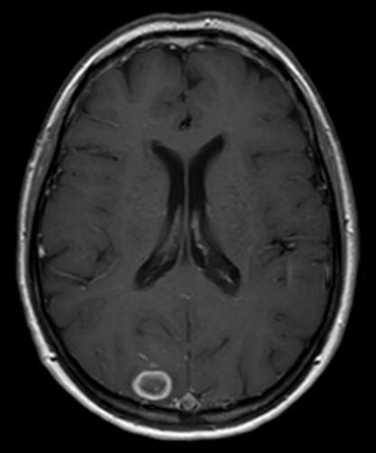
Kwaliteit van leven in de neuro-oncologie
Man, 68 jaar
  Focaal epileptische aanvallen (flikkeringen gezichtsveld, geen hoofdpijn)
  MRI tumor rechts occipitaal
  Resectie van IDH-wildtype glioblastoom
  Gecombineeerde radio-chemotherapie en temozolomide
  Geen klachten, geen functie verlies, behoudens gezichtsveld
  Medicatie: anti-epileptica

Slide 6
Kwaliteit van leven in de neuro-oncologie
Man, 68 jaar
  Na behandeling minder vermoeid, meer energie
  Heeft aanhoudende goede kwaliteit van leven
  Ruim 2 jaar na resectie in korte tijd achteruit
  Hoofdpijn, uitval kracht en gevoel links
  MRI locaal recidief, veel oedeem
  Reageert kort op dexamethason, overlijdt na 2 maanden

Slide 7
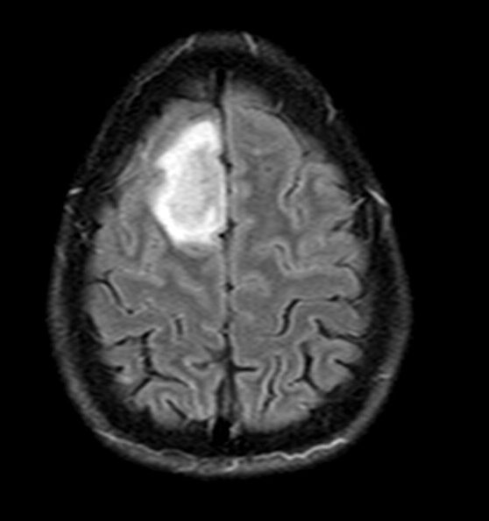
Kwaliteit van leven in de neuro-oncologie
Vrouw, 34 jaar
  Focaal epileptische aanvallen (schokken linker arm/been)
  MRI rechts frontale tumor, geen contrastlekkage
  Resectie van IDH-mutant astrocytoom
  Protonentherapie, gevolgd door temozolomide
  Vermoeidheid die aanhoudt
  Rol in gezin met kinderen moeizaam, werk gestaakt

Slide 8
Kwaliteit van leven in de neuro-oncologie
Vrouw, 34 jaar
  4 jaar na resectie en aanvullende behandeling cognitief achteruit
  Verliest overzicht in handelen, traagheid
  Kwaliteit van leven gaat duidelijk achteruit
  Geen recidief groei op MRI, witte stof afwijkingen diffuus
  Geen epilepsie, staken anti-epileptica
  8 jaar na resectie ADL functioneren niet zelfstandig
  Kwaliteit van leven gaat goed (?)
  Naar verpleeghuis, overlijdt aan longontsteking

Slide 9
Kwaliteit van leven in de neuro-oncologie
Kwaliteit van leven als uitkomstmaat wordt …
  door de patiënt gerapporteerd / subjectief
  beïnvloed door ziekte en behandeling
  variëert gedurende ziektebeloop
  vaak anders beoordeeld door omgeving (partner/familie/arts/verpleegkundige)

Slide 10
Kwaliteit van leven in de neuro-oncologie
Uitkomsten in klinische trials
  Traditioneel ‘harde uitkomsten’
    Overlevingsduur
    Veranderingen op MRI
  Overig ‘softe uitkomsten’
    Klachten en verschijnselen
    ADL en I-ADL functioneren
    Health-Related Quality of Life
Physical
Psychological
Social
Symptoms / adverse effects

Slide 11
Kwaliteit van leven in de neuro-oncologie
Clinical Outcome Assessment (FDA)
Patient-reported Outcome (PRO) | Health-related Quality of Life (HRQoL) Symptom burden (Instrumental) Activities of Daily Living Subjective cognitive functioning
Clinician-reported Outcome (ClinRO) | Physician assessment of neurologic functioning
Observer-reported Outcome (ObsRO) | Proxy assessment
Performance Outcome (PerfO) | Neurocognitive testing

Slide 12
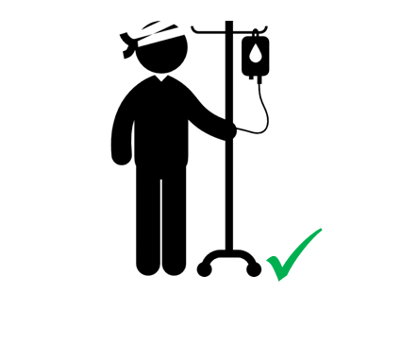

Patient-reported outcome (PRO) measures
Patient perspective
Questionnaire

Slide 13
RANO-PRO response assessment neuro-oncology patient-reported outcomes
Symptoms
Pain
Difficulty communicating
Perceived cognition
Seizures
Symptomatic adverse events
Functioning
Physical functioning
Role and social functioning

Slide 14

Klinische studies: wat is de Net Clinical Benefit?
Impact on patients’ functioning
Impact on survival

Slide 15


PRO gebruik in de klinische praktijk: de spreekkamer
  Routine gebruik van HRQoL in de spreekkamer:
    Betere communicatie tussen patiënt en dokter/verpleegkundig specialist
    Focus op wat van belang is voor de individuele patiënt
    Dokter is meer bewust van het functioneren van de patiënt
  Pro-actief bespreken van (verandering in) HRQoL leidt tot verbetering van functioneren, en zelfs een langere overleving
Detmar et al. JAMA 2002; Velikova et al. JCO 2004; Velikova et al. EJC 2010; Basch et al. JAMA 2017

Slide 16
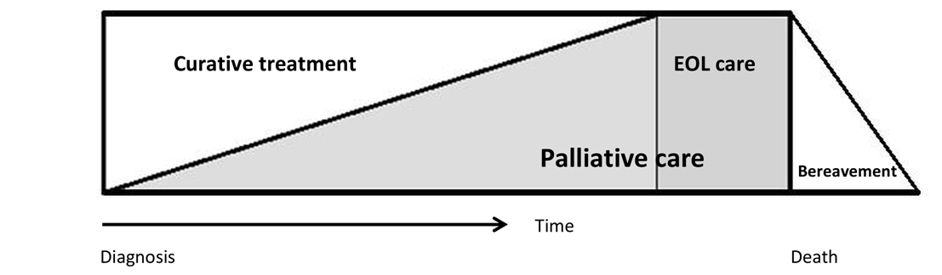
Kwaliteit van leven in de neuro-oncologie
  Palliatieve zorg en End of Life zorg
Pro-actieve Zorgplanning

Slide 17

Pro-Actieve Zorgplanning
Het pro-actief en tijdig bespreken welke zorg de patient gedurende de ziekteperiode krijgt op grond van wensen, verwachtingen en doelen
Tijdig bespreken: actief meedenken en beslissen, autonomie behouden
Huisarts inlichten en betrekken
Notes:
The process typically includes one or more focused personal conversations between a patient and health care professional about a patient’s preferences regarding future medical treatment and care, and to record and review these preferences when necessary.
These conversations have demonstrated to reduce hospital admissions at the end of life phase, to increase compliance of provided care with patients’ wishes, and to increase satisfaction with care among older people.
The ultimate aim of ACP is to help ensure that people receive medical care that is consistent with their values, goals and preferences during the course of the disease.

Slide 18
Kwaliteit van leven in de neuro-oncologie
Wat is er veranderd sinds 1990?
  Multidisciplinair overleg, rol verpleegkundig specialist
  Instrumenten voor meten kwaliteit van leven, richtlijnen
  (Secundaire) uitkomstmaat in klinische studies
  Gebruik in de spreekkamer voor de individuele patient
  Gedeelde besluitvorming (shared decision making)
  Pro-actieve zorgplanning (advance care planning)
  Gedurende gehele ziektebeloop tot aan overlijden

